Slide 1
Aplikácie lineárnych typov zamerané na bezpečnosť
Patrik Grman
Školiteľ: Rndr. Richard OstertáG, PhD.

Slide 2
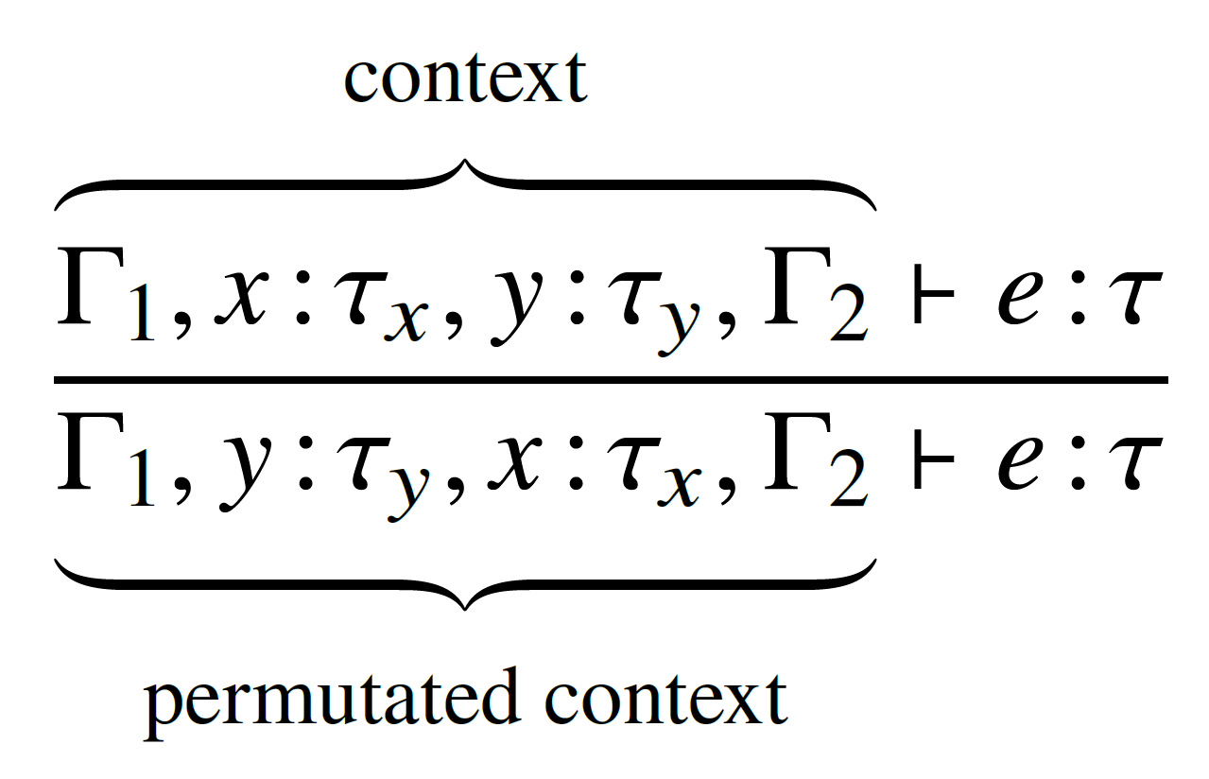
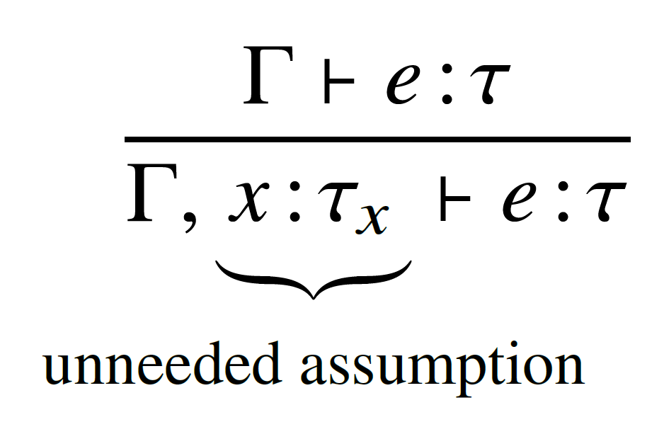
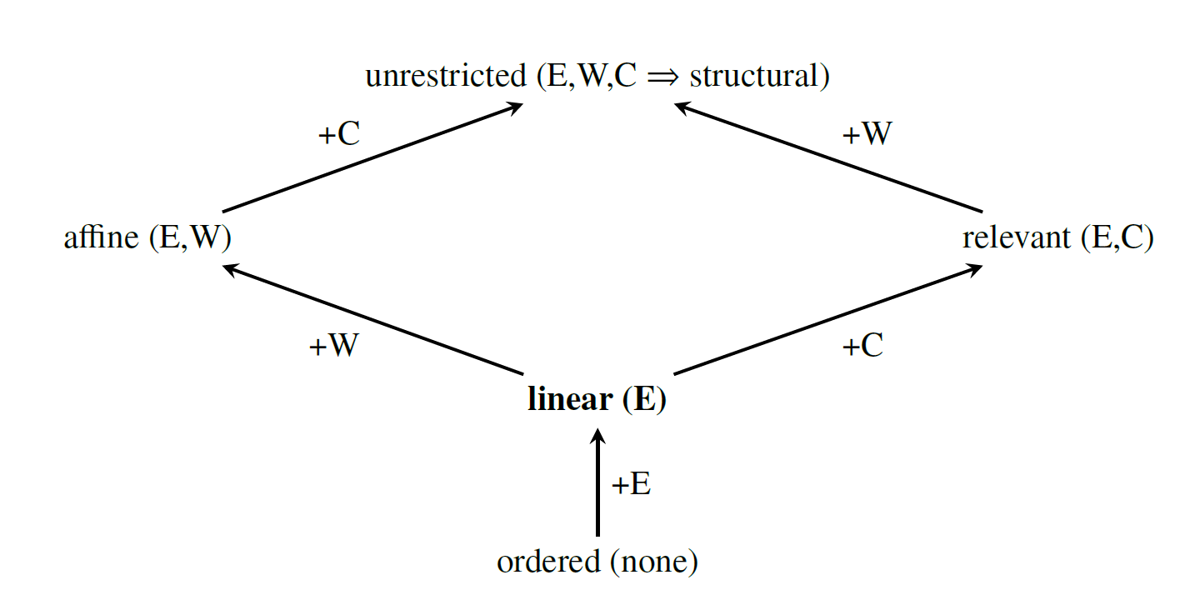
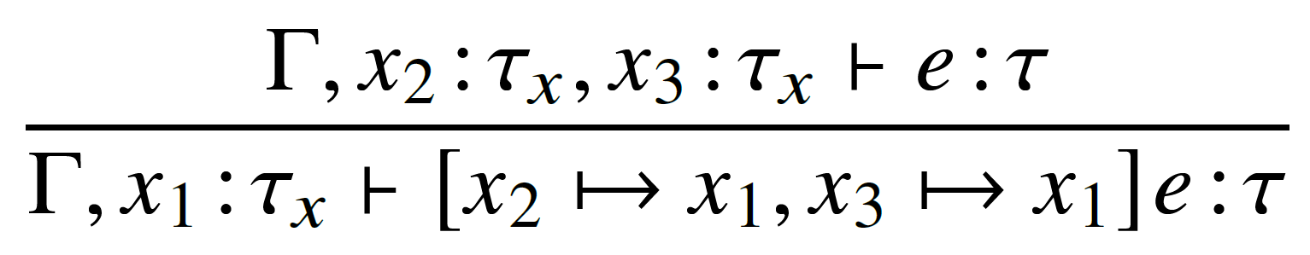
On the usefulness of linear types for correct nonce use enforcement during compile time
kontrola korektného používania v čase kompilácie
Exchange, Weaken, Contract
popísané pre Nonce v Rust

Slide 3
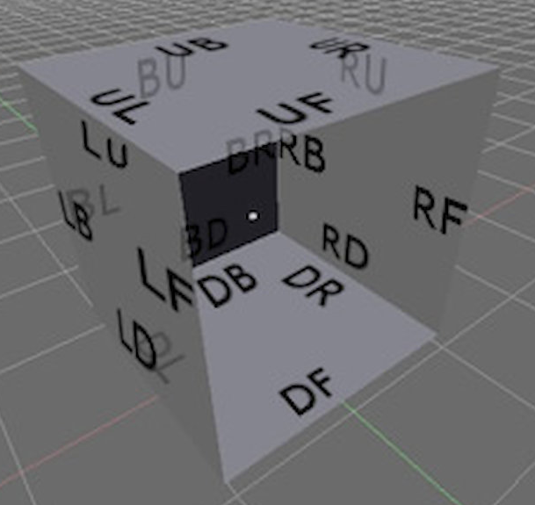
Príklady použitia
Making non-manifold models unrepresentable - Samuel Gélineau 2015
nápad nie je úplne formálne prezentovaný
automatická kontrolu korektnosti 3D objektov
chýbajúce steny
založené na kontrole počtu použití hrany
autor priznáva že neodhalí všetky typy problémov
Practical Linearity in a higher-order
polymorphic language - POPL 2018
popisujú správu systémových zdrojov
otvorené súbory
dynamicky alokovaná pamäť

Slide 4
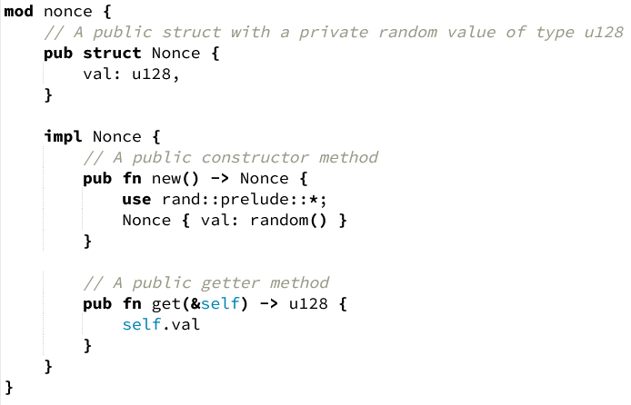
Lineárne typy v Rust-e
koncept vlastníctva, práve jedna premenná vlastní objekt/hodnotu
umožňuje obmedziť používanie objektu tým, že preberie a nevráti vlastníctvo

Slide 5
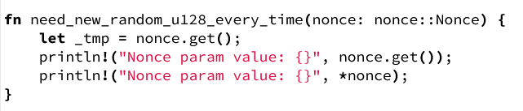
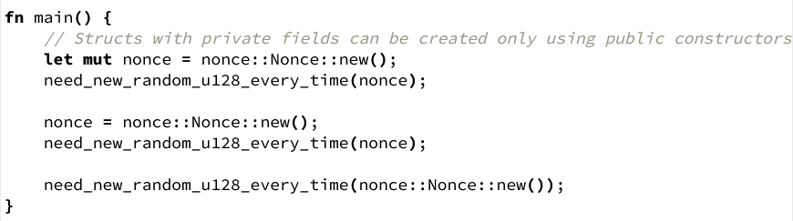

Slide 6
Lineárne typy v Haskell-i
definuje špeciálny typ lineárnej funkcie
funkcia je lineárna: ak výsledok sa skonzumuje práve 1 krát, tak argument sa skonzumuje práve 1 krát
lineárne:
fun x = x
fun (x, y) = (y, x)
fun x = linearna (dalsia_linearna x)
nelineárne:
fun x = 0
fun x = (x, x)
fun x = nelinearna (linearna x)

Slide 7
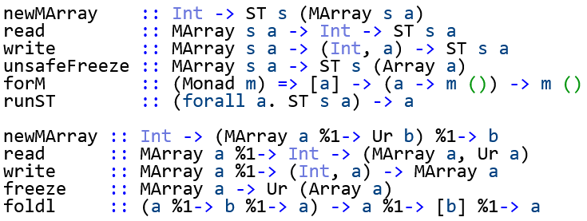
Practical Linearity in a higher-order polymorphic language – POPL 2018
v čase keď lineárne typy ešte neboli v hlavnej verzii GHC
spomína dôvod ich zavedenia, hlavné myšlienky implementácie
uvádza príklad rozhrania mutovateľných polí pomocou lineárnych typov
špeciálny typ „Unrestricted“ umožňuje obídenie lineárnej kontroly

Slide 8
Lineárny Haskell v praxi
štandardná knižnica nie je lineárne otypovaná
fun x = x + 2 – nie lineárna lebo + nie je lineárne
podobne „$“, „.“ nezachováva linearitu
treba použiť knižnicu linear-base, ktorá je lineárne otypovaná
fun x = x Data.Num.Linear.+ 2 – dá sa schovať vhodným importovaním

Slide 9
linear-base/examples/Pure.hs
obsahuje jednoduché príklady lineárnych a nelineárnych funkcií
(#.) :: (b %1 -> c) -> (a %1 -> b) -> (a %1 -> c)
g #. f = \a -> g (f a)
linearSwap (x, y) = (y, x)

Slide 10
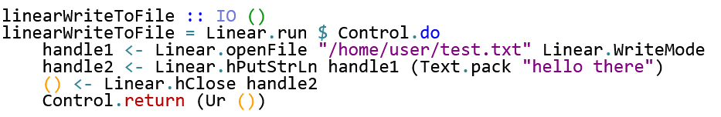
System.IO.Resource.Linear
RIO – „Resource I/O“ monáda, rieši správu otvorených súborov

Slide 11
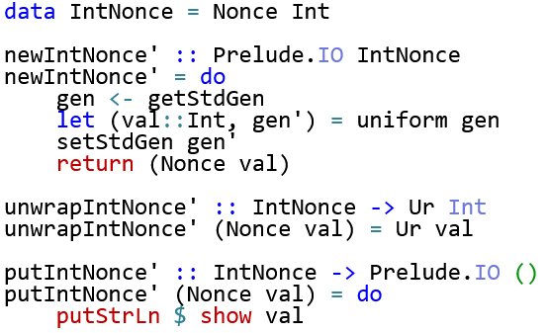
Jednoduchý lineárny Nonce

Slide 12
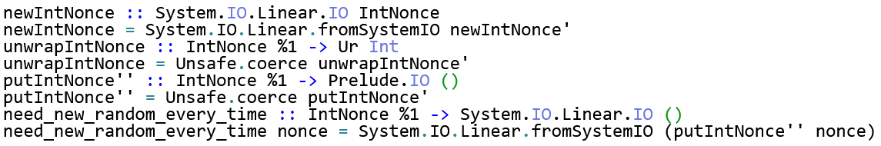
Obaľovanie pre Linear I/O monádu

Slide 13
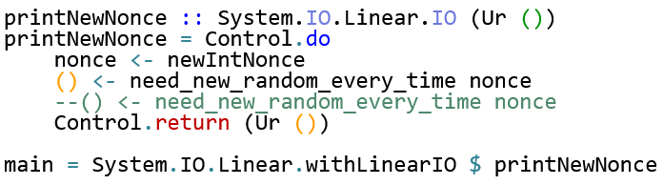
Jednoduché použitie

Slide 14
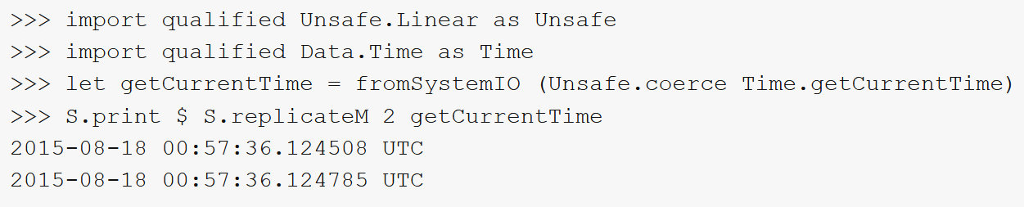
Unsafe.Linear.coerce
:: a %1 -> b
použitá v dokumentácii pre linear knižnicu
použitá v implementácii RIO monády

Slide 15
Lineárne typy v C++
Linear types can save the API - Ivan Čukić
založené na „move semantics“ (C++11)
nesmie sa dať kopírovať, smie sa len presúvať, teda podobne ako vlastníctvo pre Rust
objekt z ktorého bolo presunuté
je vo valídnom (dá sa dealokovať)
ale nešpecifikovanom stave (nemá sa používať)
kontrola počas kompilácie vyžaduje zapnutie use-after-move
clang, clang-tidy
dá sa definovať koncept pre lineárny typ (C++20)

Slide 16
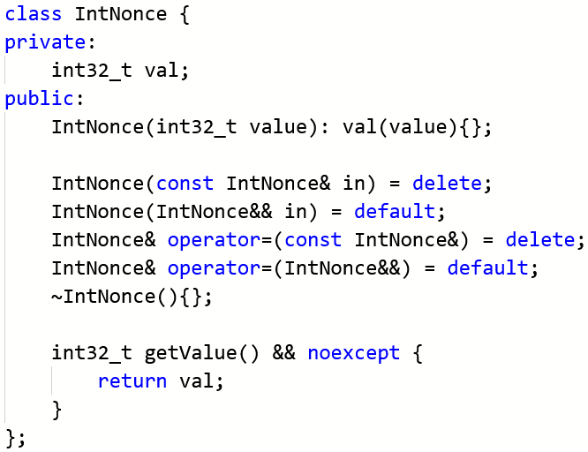
Jednoduchý lineárny Nonce

Slide 17
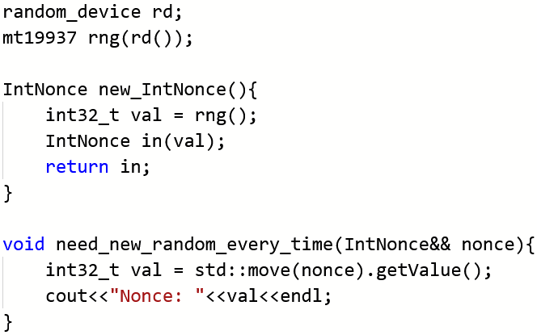

Slide 18
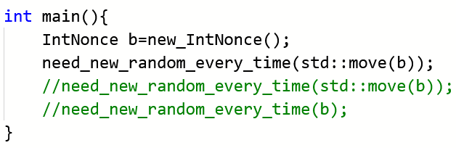
Jednoduché použitie

Slide 19
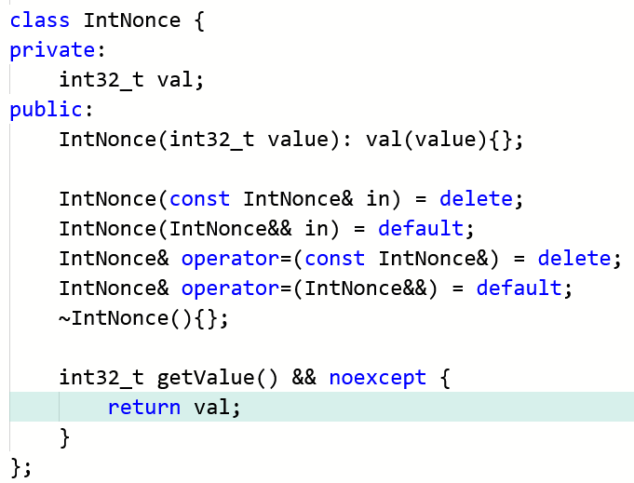
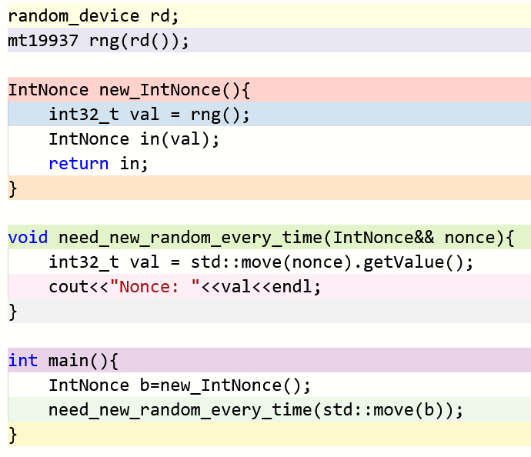
Od -O2

Slide 20
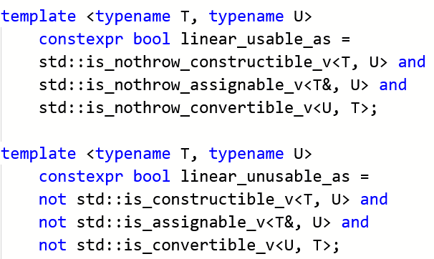
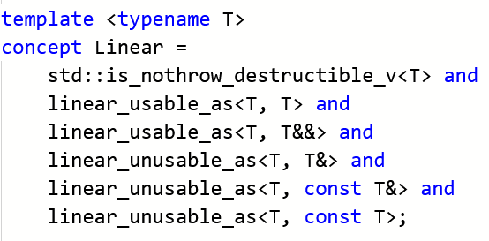
Koncept pre lineárny typ

Slide 21
Ďakujem za pozornosť
Dodatočné zdroje:
https://hackage.haskell.org/package/linear-base
https://en.cppreference.com/w/cpp/utility/move
https://godbolt.org/

